Slide 1
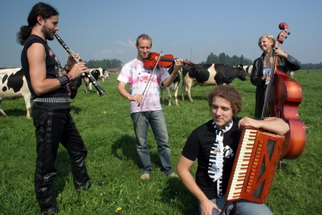
Četrtošolci, pozdravljeni!
Ljudske inštrumente ste spoznali, danes je čas, da spoznamo zanimivo ljudsko pesem, ki smo jo v šoli že „povohali“ (se spomnite „čudnega“ besedila na melodijo Abraham?) No, to je ta☺.
Prisluhni ji v izvedbi slovenske skupine JARARAJA, katera je prepoznavna prav po svojih posebnih izvedbah slovenskih ljudskih pesmi.
KLIKNI

Slide 2
Preberi spodnje besedilo. Neznane besede so razložene.
S klikom na zvočnik boš zaslišal(a) glasbo.
Pazi: Na začetku pesmice je uvodni inštrumentalni del, nato med vsako kitico sledi inštrumentalna medigra.
FSE KAJ LAZI ZAPOJ
(Prlekija)
1. FSE KAJ LAZI PO TEM SVETI
NAPNI VÜHA ZLO:
KAJ BOŠ ČÜLA ZAJ ZAPETI
PESEM VISOKO.
TRALALA, TRALALA,…
2. TOTA PESEM PODVÜČILA
BO VAS FSE OKROG:
KAŠNA ČENČA SEN JA BIA
ŽE OD MLADIH NOG.
TRALALA…
JANKA – srajška
DERE – Ko sem
3. DERE SEN ŠE V JANKI SKAKA
TE JE LÜŠTNO BLO.
KOLCA F HIŠI SEN POTAKA,
VARVA MAČKICO.
TRALALA….
4. HLAČE MOGA SEN GLODATI
F ŠOLI SEDEM LET.
NAFČA SEN SE NEKAJ BRATI,
ŠTETI DO DESET.
TRALALA,…
NAFČA - naučil
FTIČ – ptič
5. ZAJ STE ČÜLI POSLUŠAFCI
KAKŠEN SEN JA FTIČ,
VÜHA MAM KA STARI ZAFCI,
SAMO V GLAVI NIČ.
TRALALA,…
VÜHA – ušesa

Slide 3
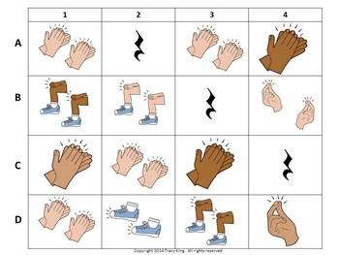
Oglej si primer spremljave z lastnimi inštrumenti. Če sta v sličici dve nogi-roki, na dobo zaigraj dve osminki (TA-TE), če je ena noga-roka, jo izvajaj kot četrtinko (TA).
Izberi en zapis (A, B, C ali D) in ga izvajaj:
- najprej brez spremljave in petja
- ob spremljavi (lahko le v uvodu in vmes, ko ne poješ)
- ob glasbeni spremljavi in petju
TEMNEJŠE ROKE- NOGE POMENIJO GLASNEJŠE IZVAJANJE
ČETRTINSKAPAVZA

Slide 4
In sedaj k USTVARJANJU!
V zvezek napiši naslov: FSE KAJ LAZI (Prlekija)
Izmisli si in v svojo razpredelnico nariši spremljavo. Bodi čim bolj izviren. Nato jo izvajaj v uvodnem inštrumentalnem delu in medigrah.
MOJA SPREMLJAVA:
1 | 2 | 3 | 4

Slide 5
Pridno USTVARJAJTE in POJTE, prihodnji teden pa novim glasbenim dogodivščinam naproti.
Učiteljica Vita

